Slide 1
Муниципальное автономное дошкольное образовательное учреждение №4 «Лебёдушка»
г. Южно-Сахалинск
«Мини- музей
в ДОУ - как средство патриотического воспитания.»
подготовила: воспитатель Силаева Н.Ю.

Slide 2
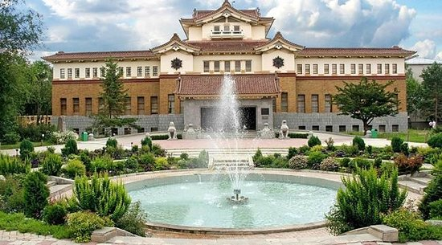
Что же такое мини-музей?
Мини-музей – это музей в детском саду,
который занимает очень небольшое
пространство.
В условиях детского сада невозможно
создать экспозиции, соответствующие
требованиям музейного дела. Поэтому музеи
в детском саду называют «мини-музеями».
Часть слова «мини» отражает и возраст детей,
для которых они предназначены, и размеры
экспозиции, и определенную ограниченность тематики.
Назначение музея – патриотическое воспитание дошкольников, суть которого состоит в том, чтобы взрастить в детской душе семена любви к родной природе, родному дому и семье, истории и культуре своей страны, ко всему, что создано трудом родных и близких людей – тех, кого зовут соотечественниками.

Slide 3
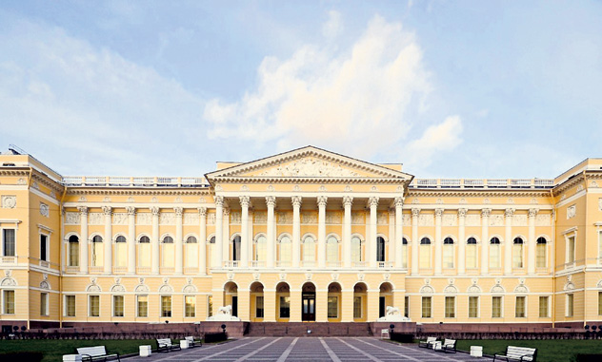
Актуальность Для чего вообще создают мини-музеи в детском саду? Создание музеев в детском саду на сегодняшний день очень актуально. Ну, во-первых: потому, что мы живем в регионе, удаленном от культурных центров, где размещено большее количество музеев; во-вторых, многие родители считают, что дошкольникам еще рано посещать такие учреждения, и поэтому родителям не приходит в голову идея такой экскурсии.

Slide 4
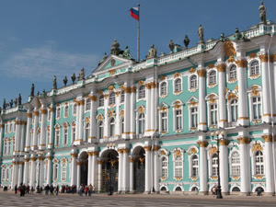
Музей:
Развивает познавательные способности и познавательную деятельность
Дает возможность обогатить знания дошкольников об окружающем мире
Воспитывает уважение и положительное отношение к духовно-нравственным ценностям через ознакомление дошкольников с историей, культурой, народным творчеством, народными традициями;
Воспитывает патриотические чувства.
-

Slide 5
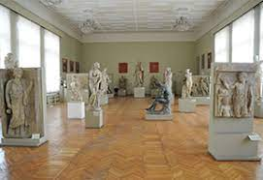
Цель:
-Предоставить возможность прикоснуться к культуре с помощью создания музейных экспозиций в ДОУ.
-Обогащение воспитательно-образовательного пространства новыми формами работы с детьми и их родителями.

Slide 6
Задачи
Обогащение предметно-развивающей среды ДОУ
Формирование у дошкольников представления о музее
Расширение кругозора дошкольников
Формирование проектно-исследовательских умений и навыков
Формирование умения самостоятельно анализировать и систематизировать полученные знания
Развитие творческого и логического мышления, воображения
Формирование активной жизненной позиции
Вовлечение родителей (семей воспитанников) в жизнь детского сада
Развитие речи и расширение словарного запаса

Slide 7
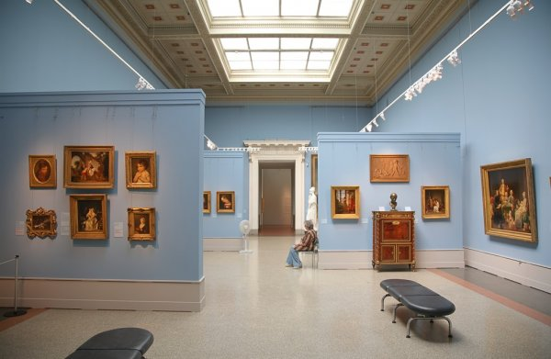
Основные этапы
Подготовительный этап
Выбор темы и названия
Разработка модели организации музея
Выбор места
Определение содержания экспозиции: оборудование, материалы, предметы
Рассмотрение вариантов участия в создании музея детей и родителей
Определение перспектив развития

Slide 8
Практический этап
Определение темы и содержания экскурсии
Составление плана экскурсии
Целенаправленный показ экспозиций или общая экскурсия
Общение с посетителями с целью обобщения полученной информации и ответов на вопросы

Slide 9
Заключительный этап
Что было сделано?
Что понравилось больше всего?
Что нового узнали?
Что хотели бы еще узнать?
С кем можем поделиться полученными знаниями?
Анкетирование.

Slide 10
Формы работы в мини- музее 1.Мини – беседы с детьми. 2.Экскурсии для детей и родителей. 3.Самостоятельное рассматривание экспонатов. 4.Мастер класс по изготовлению экспонатов. 5.Работа творческой группы по пополнению музея экспонатами. 6. Исследовательская деятельность; экспериментирование.

Slide 11
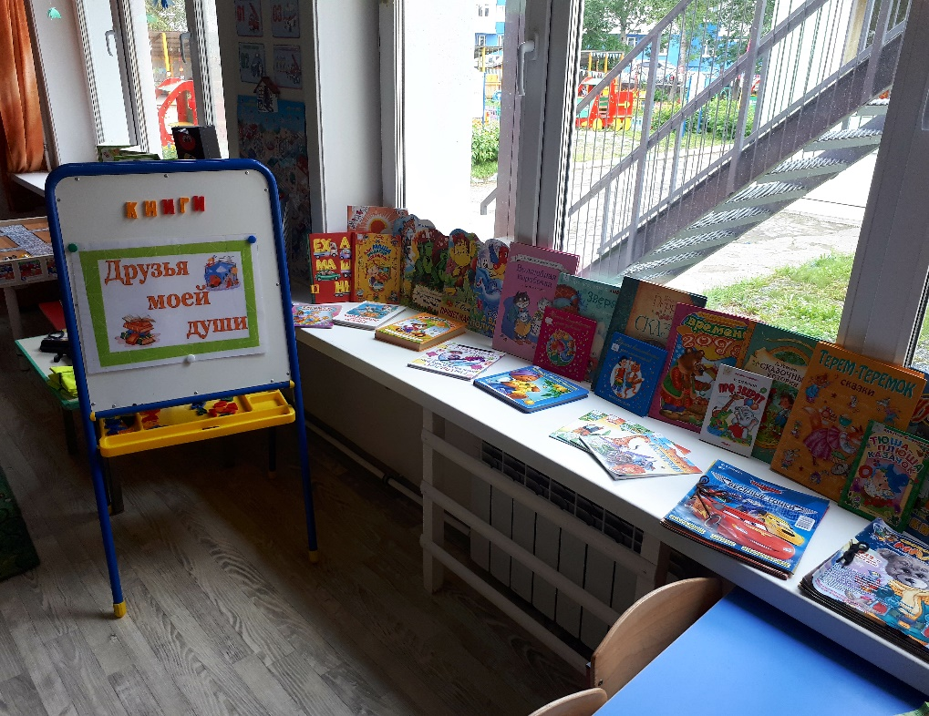
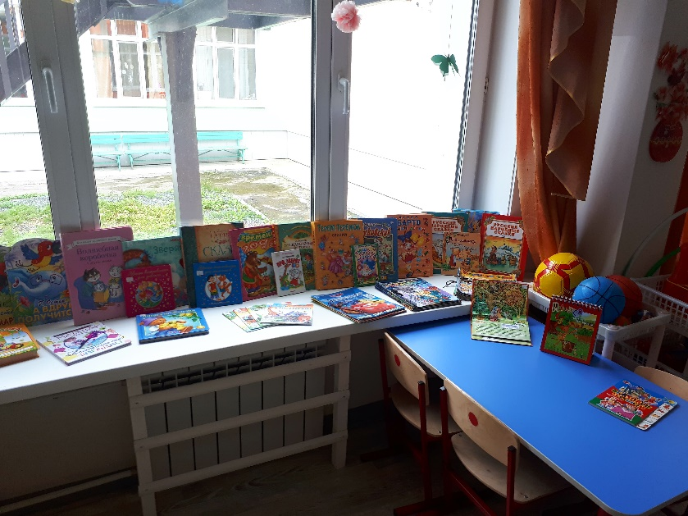
Мини- музей «Друзья моей души»

Slide 12
Опыт создания мини музея в нашем детском саду:
Мини-музей «Наш родной край»

Slide 13
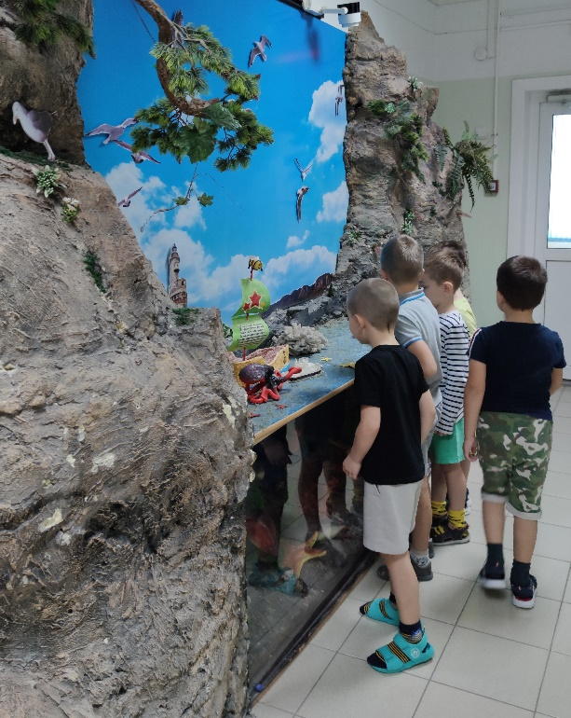
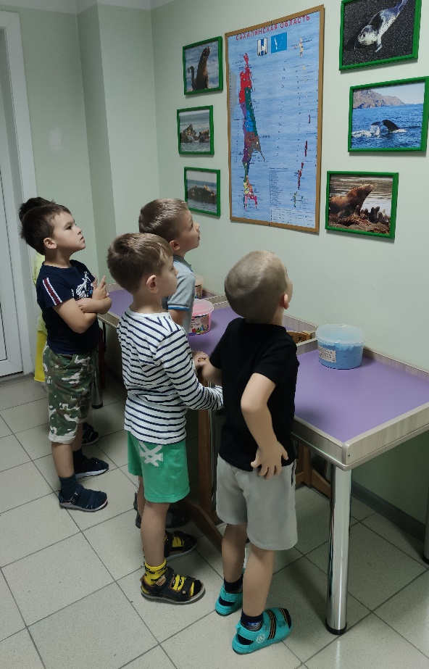
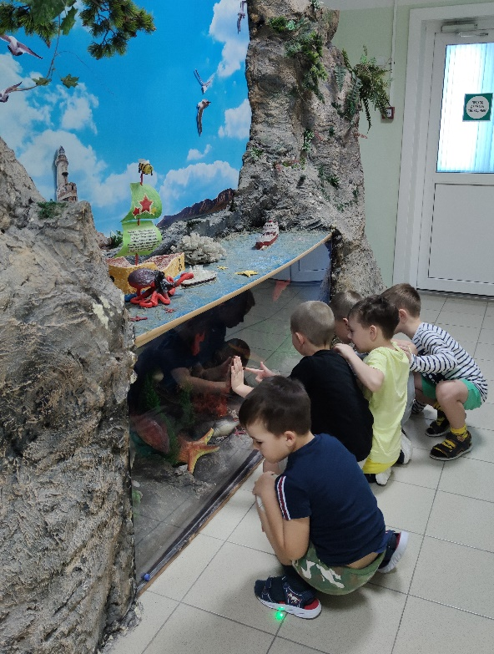
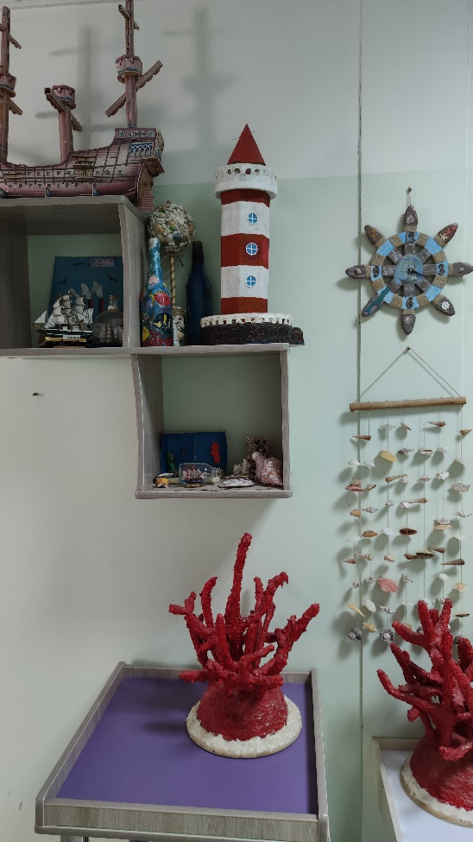

Slide 14
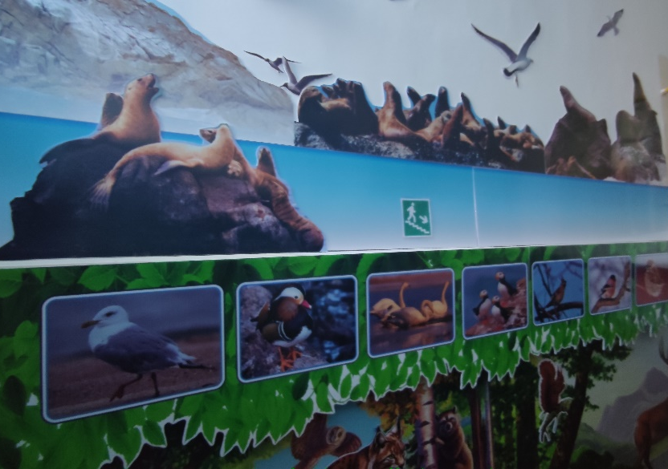
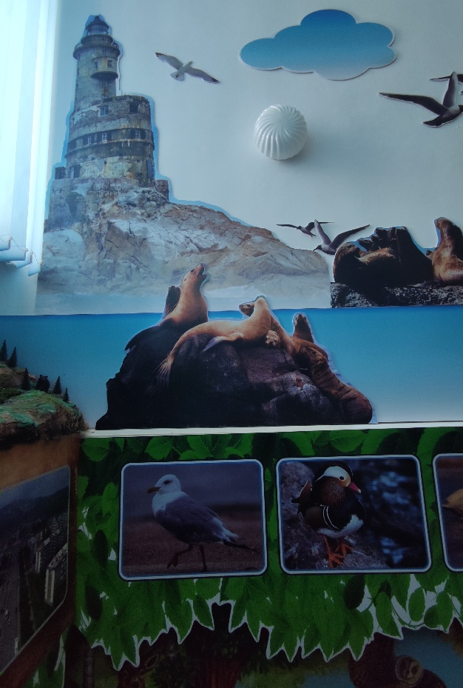
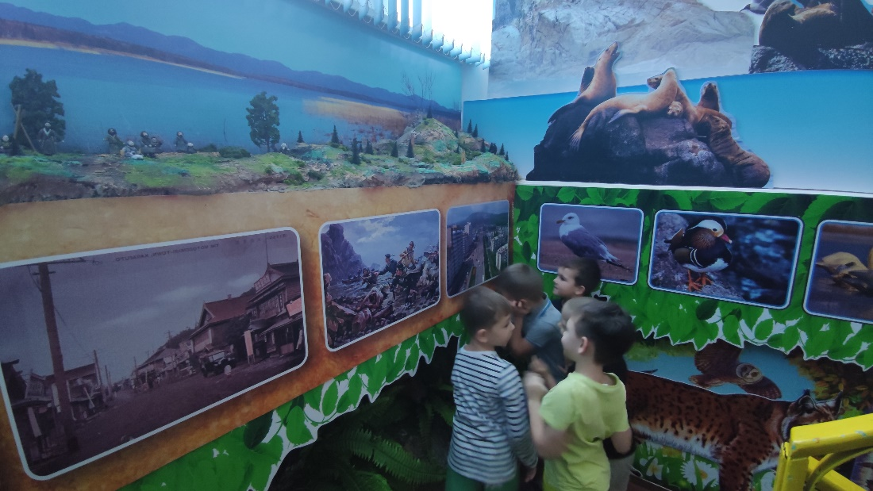

Slide 15
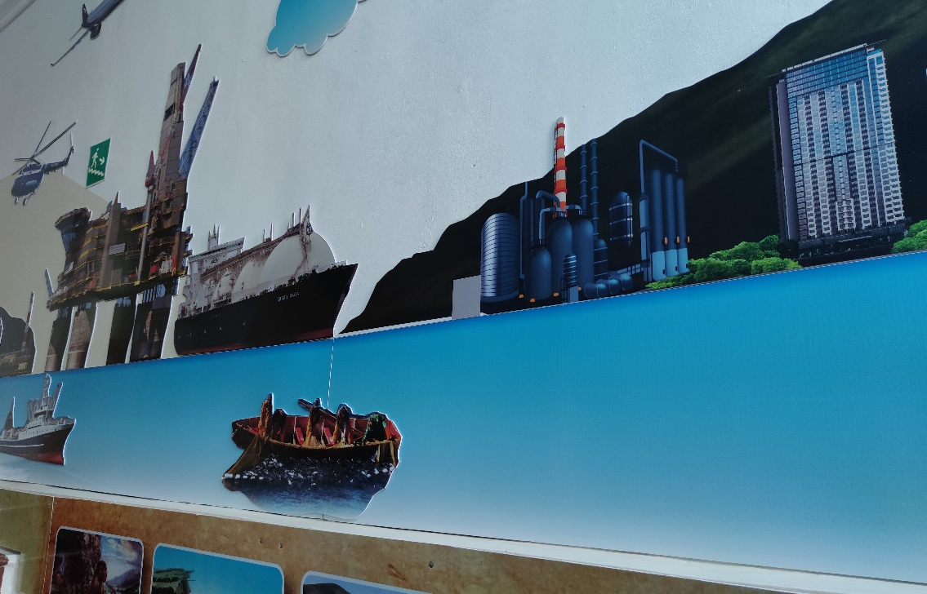
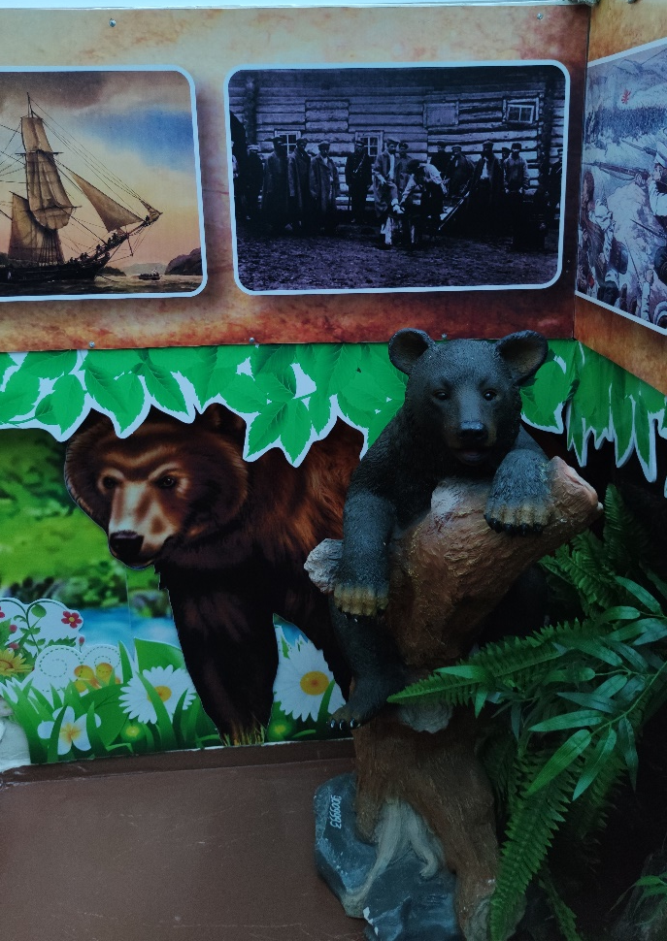
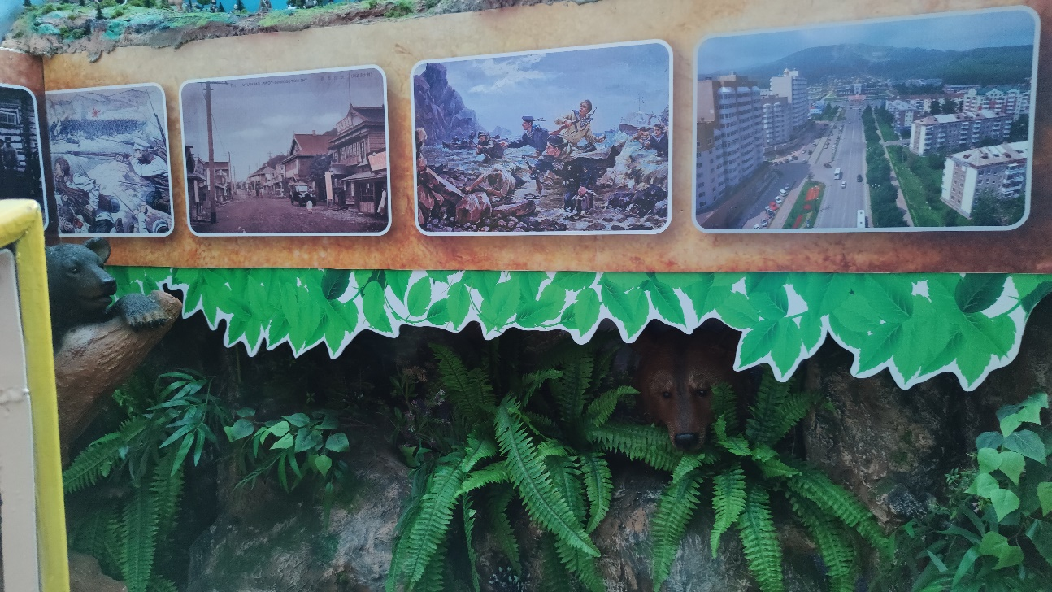

Slide 16
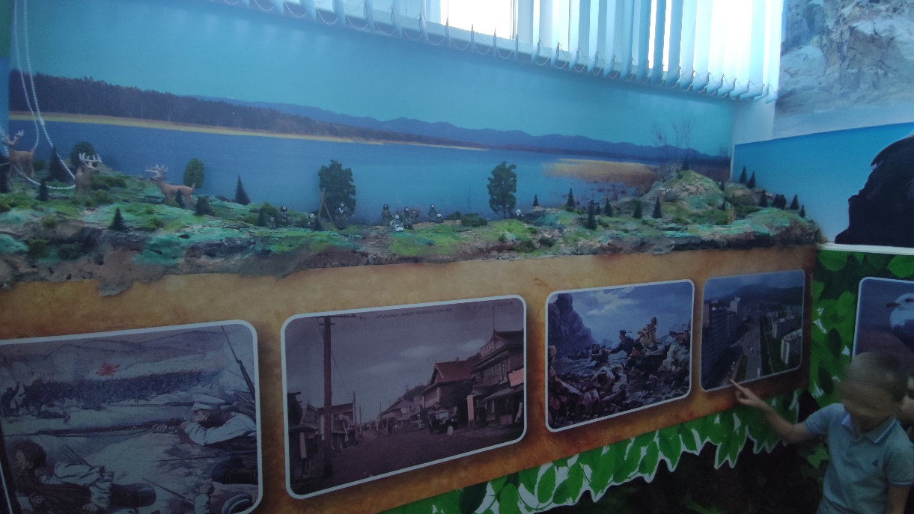
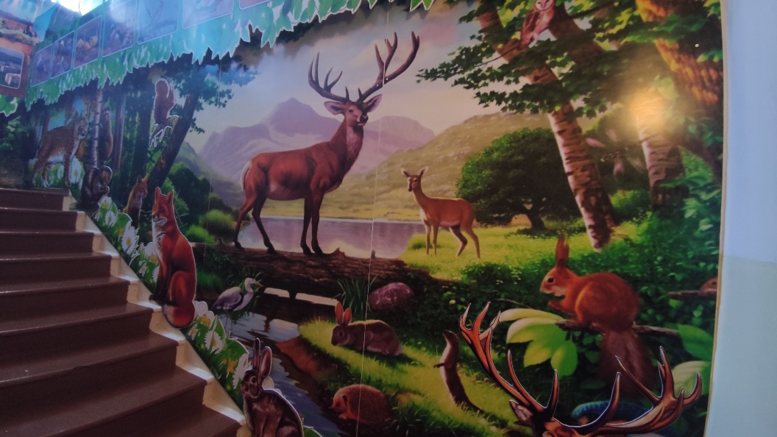

Slide 17
Мини-музей
«Русская изба»

Slide 18
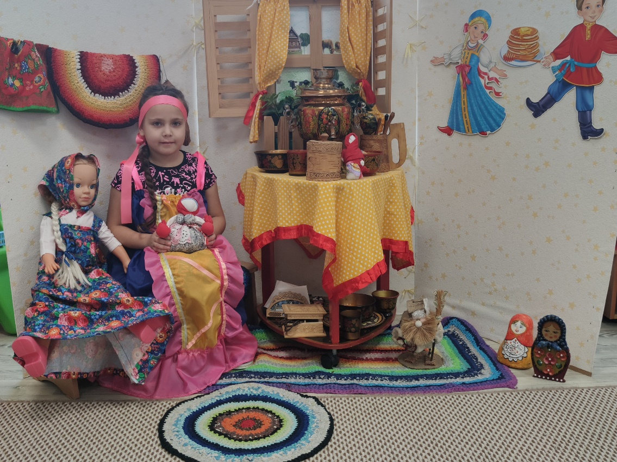
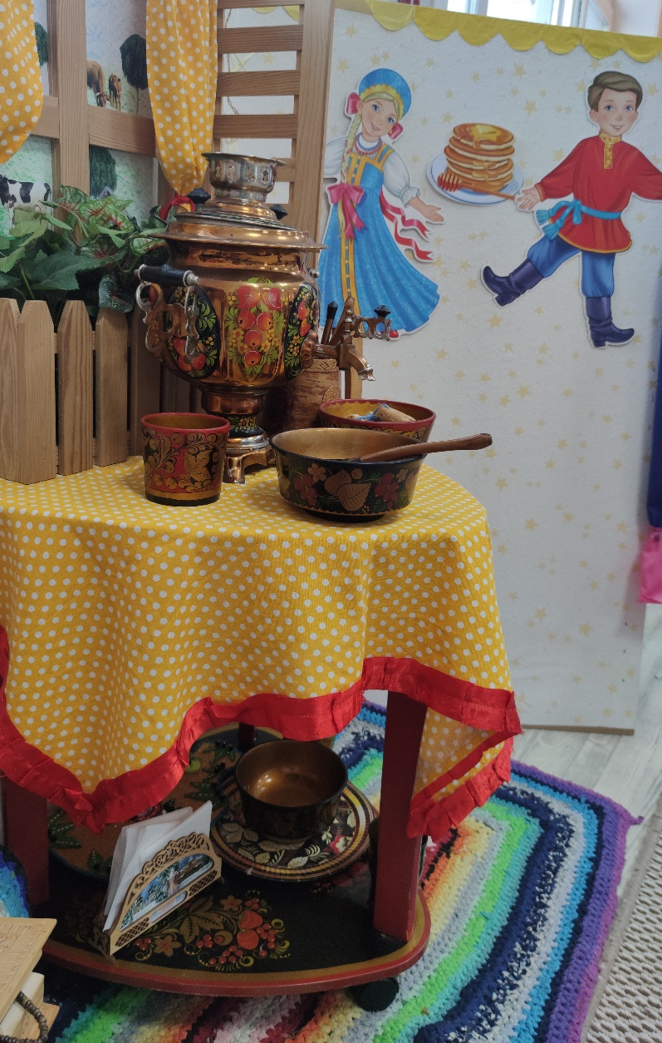

Slide 19
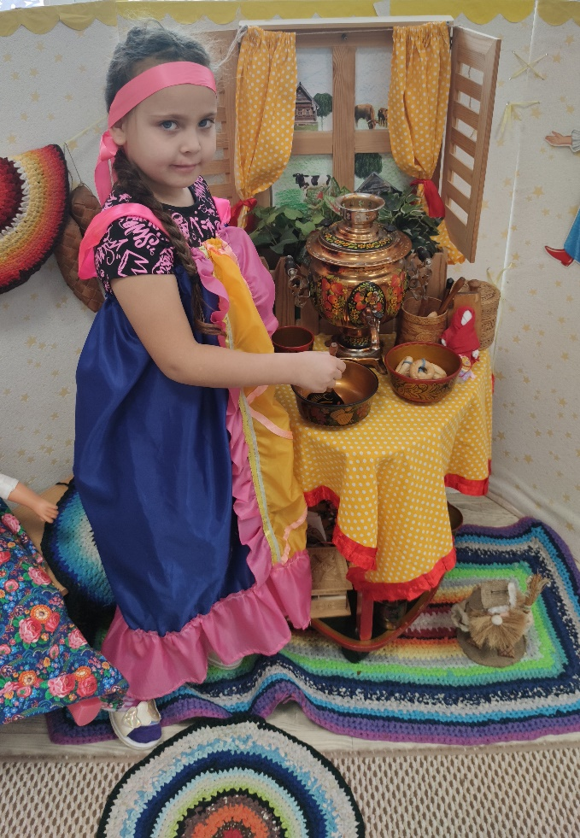
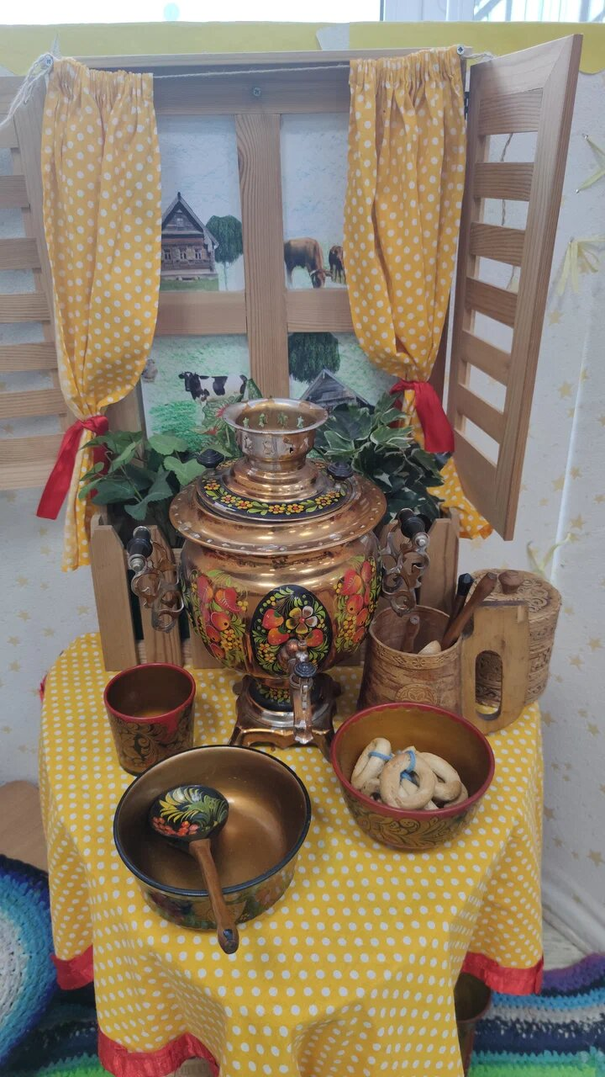
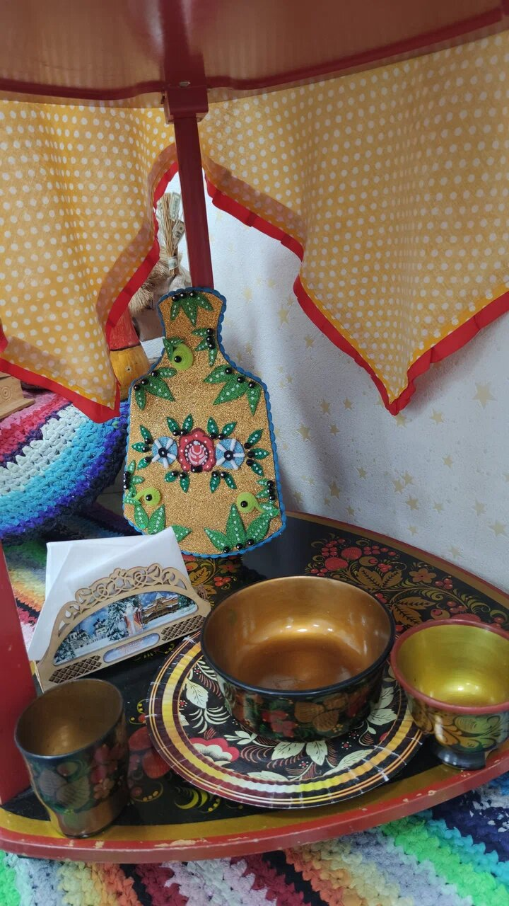
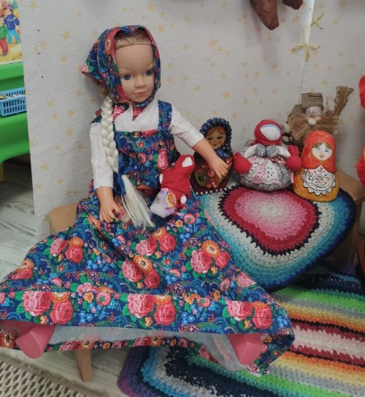

Slide 20
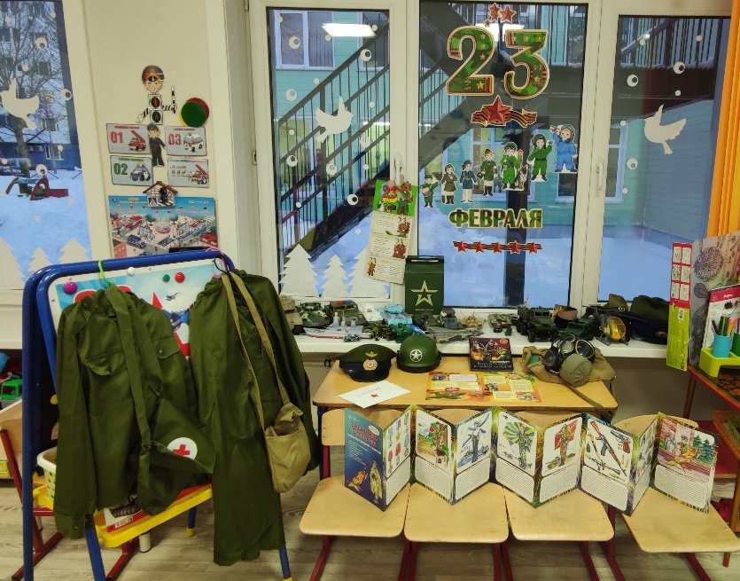
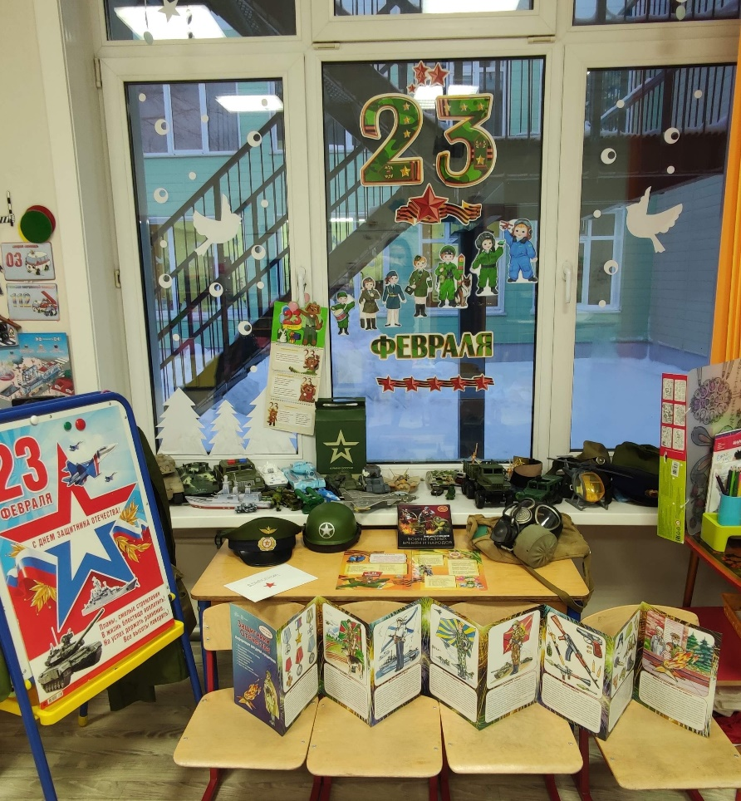
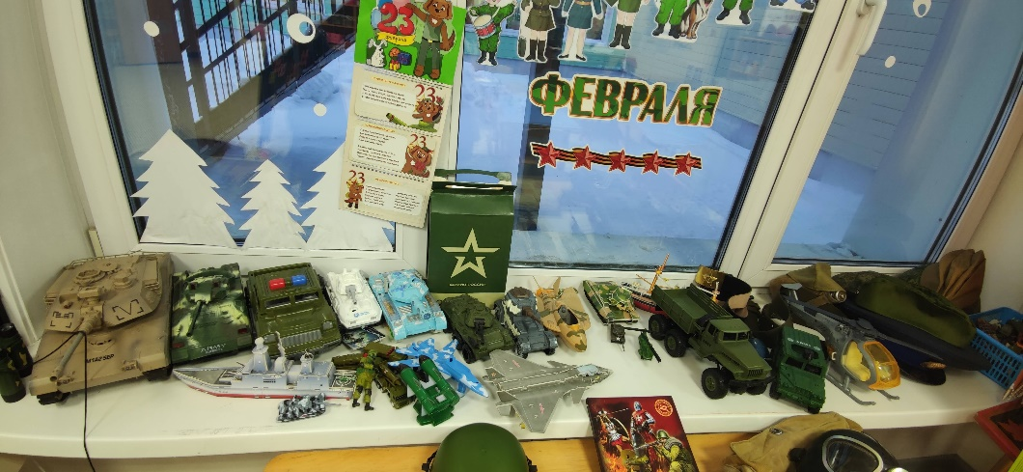
Мини- музей «Наша армия сильна»

Slide 21
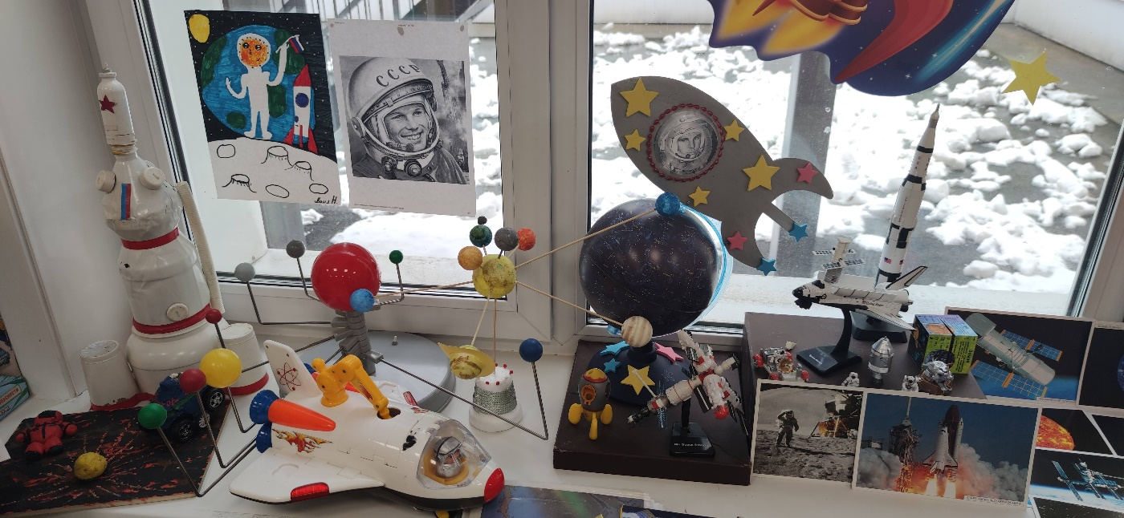
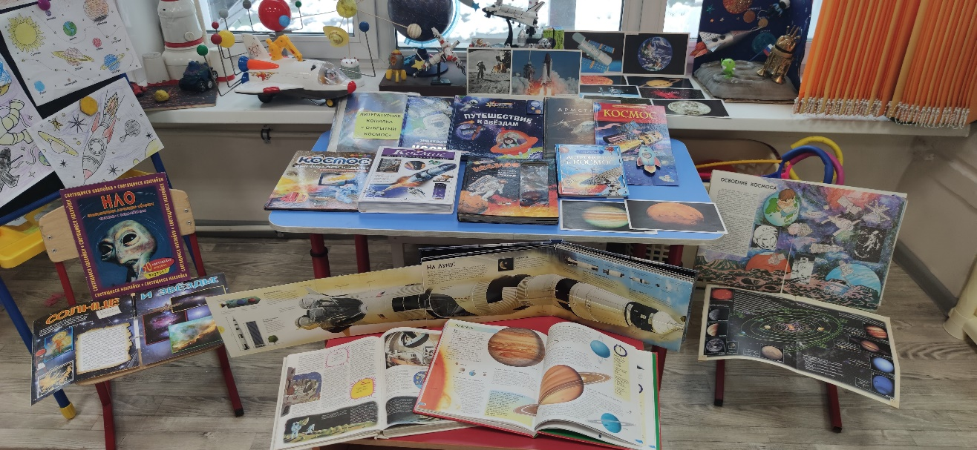
Мини- музей «Космос»

Slide 22
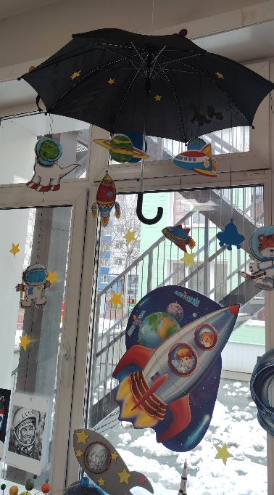
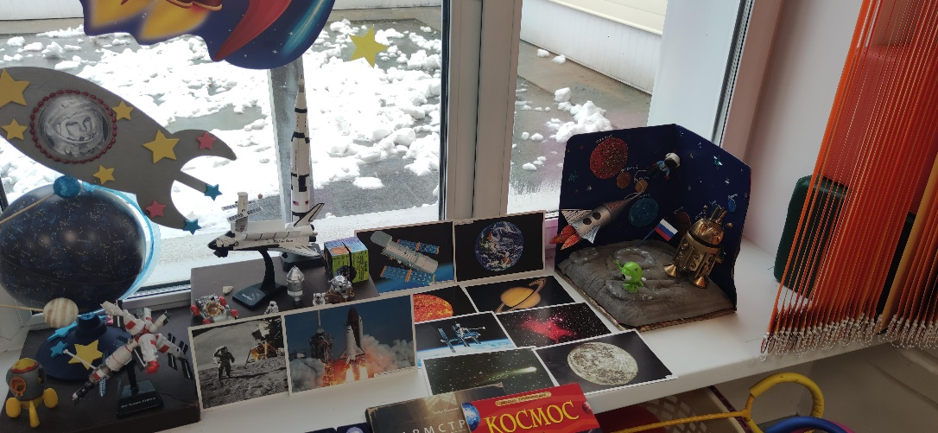
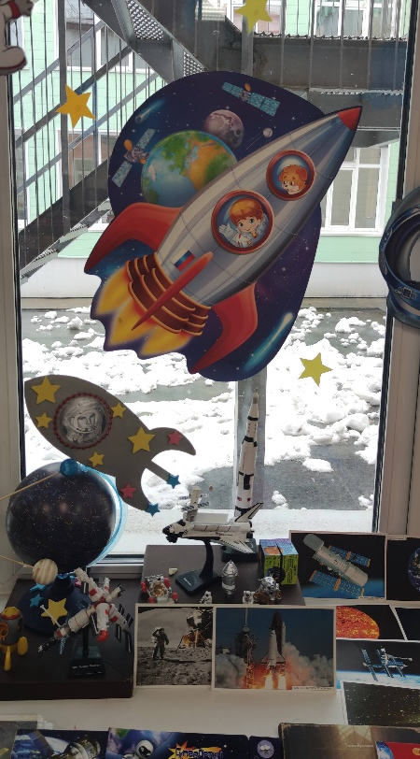
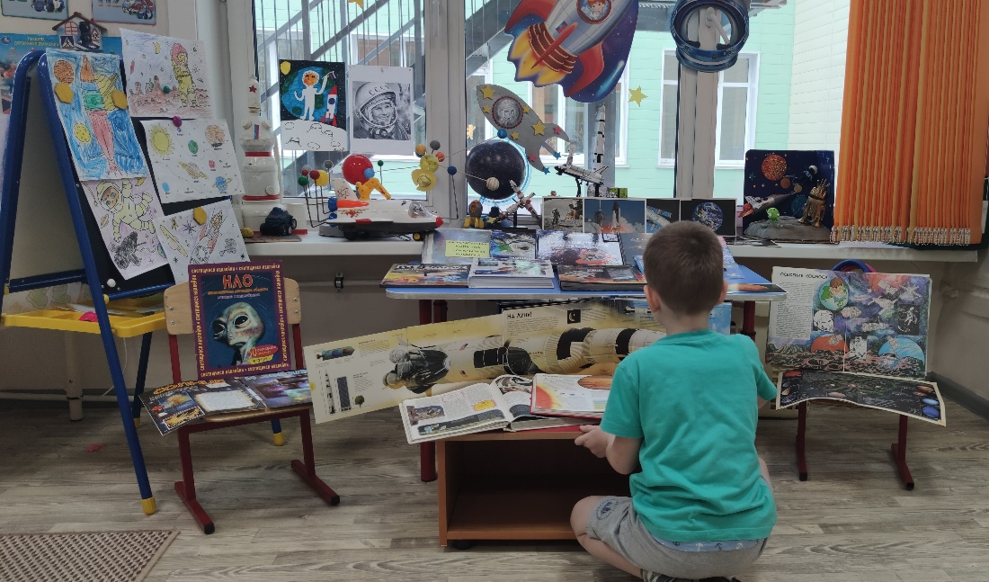

Slide 23
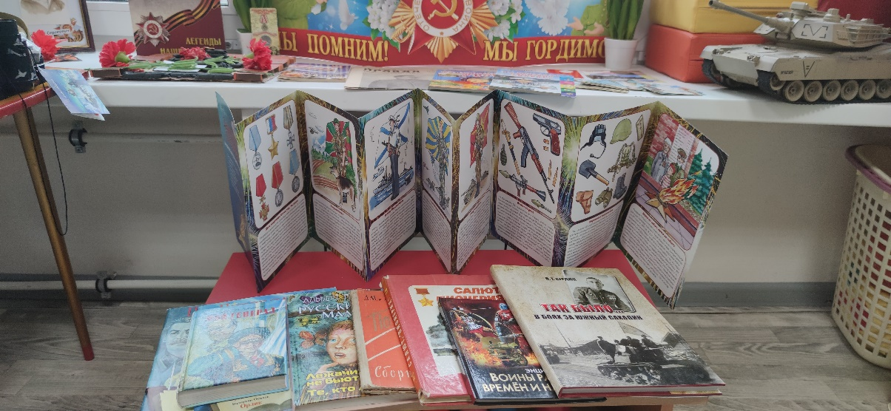
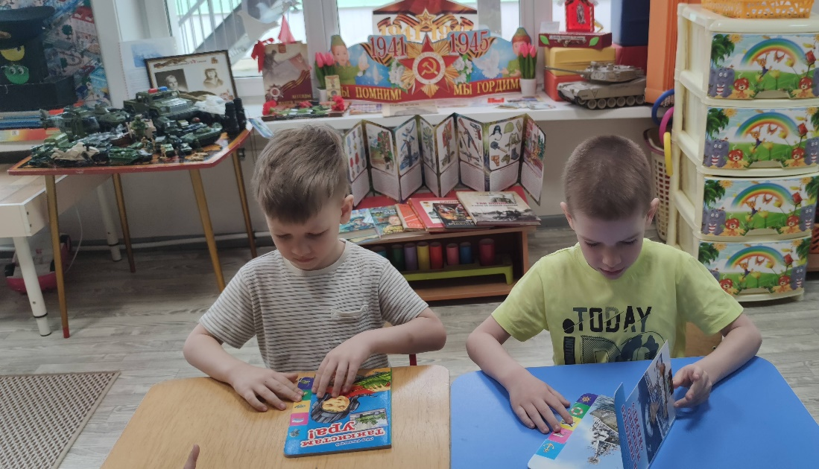
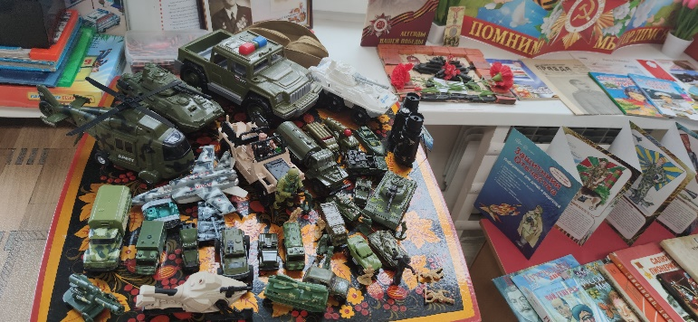
Мини- музей «День Победы»

Slide 24
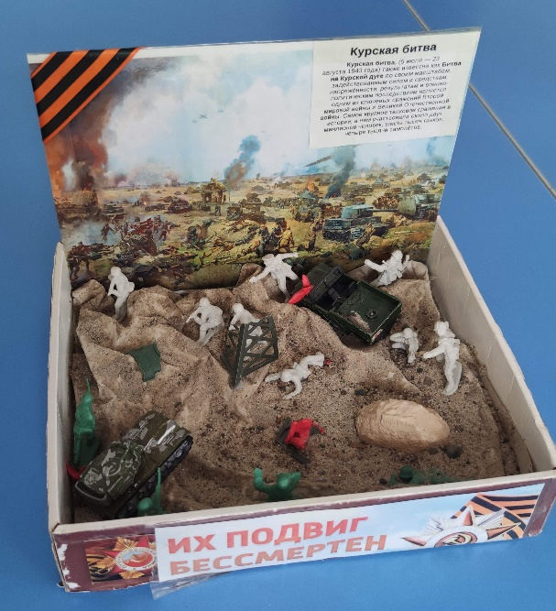

Slide 25
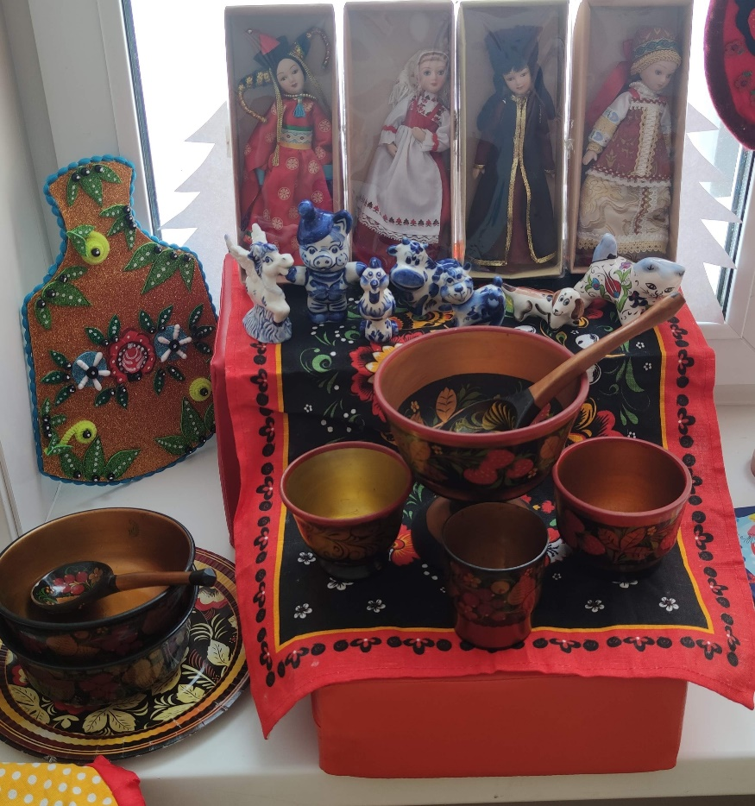
Мини- музей
«Народное творчество»

Slide 26
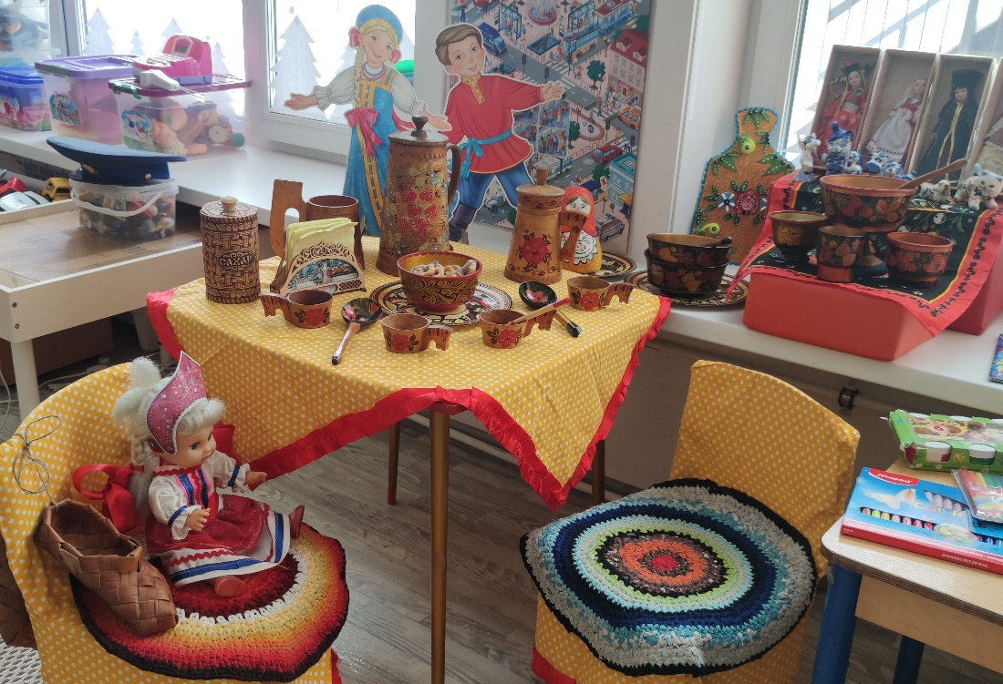

Slide 27
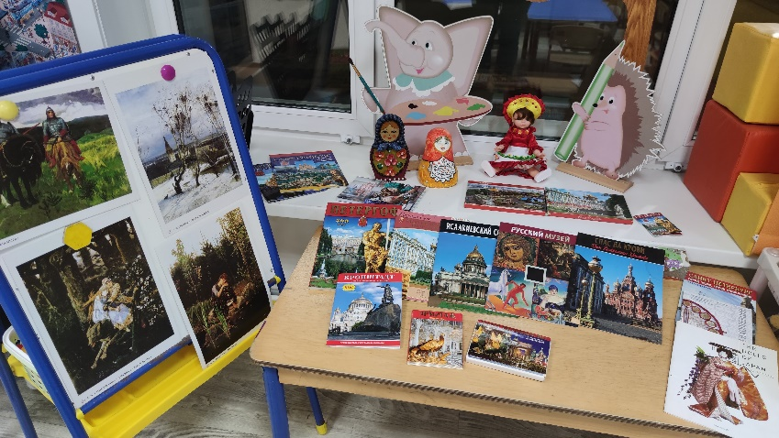
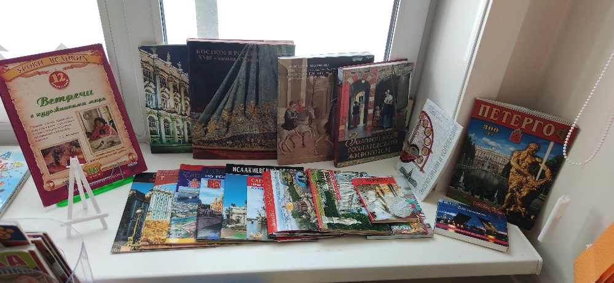
«Музеи России»

Slide 28
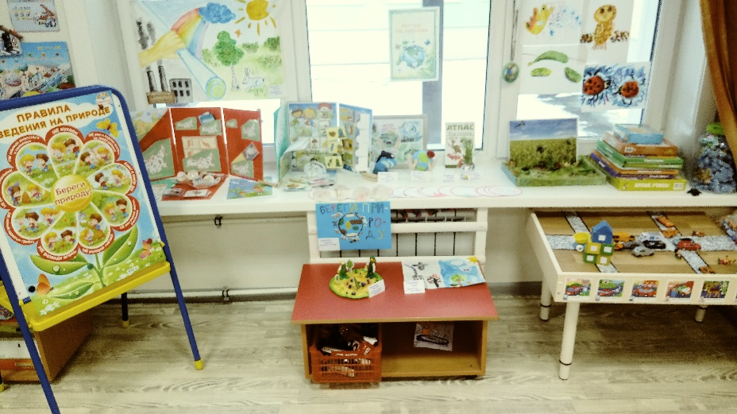
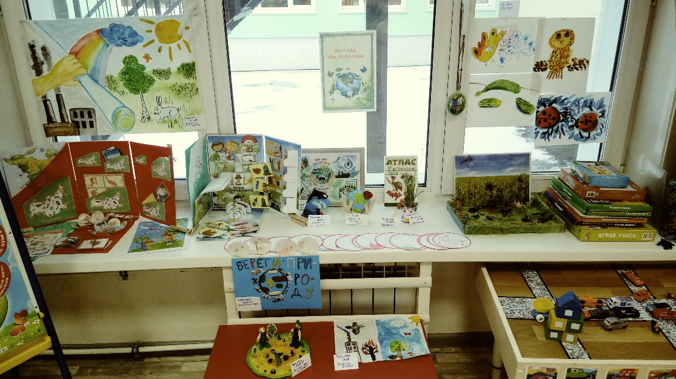
Мини- музей «Экология»

Slide 29
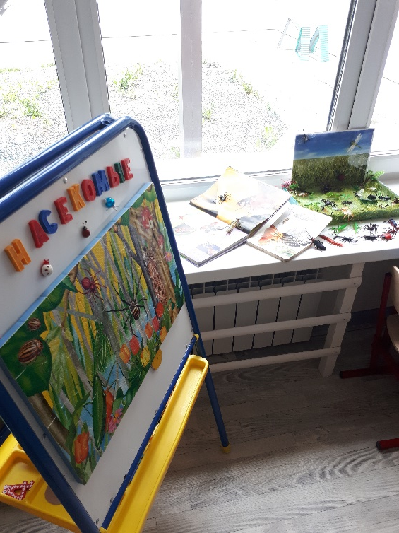
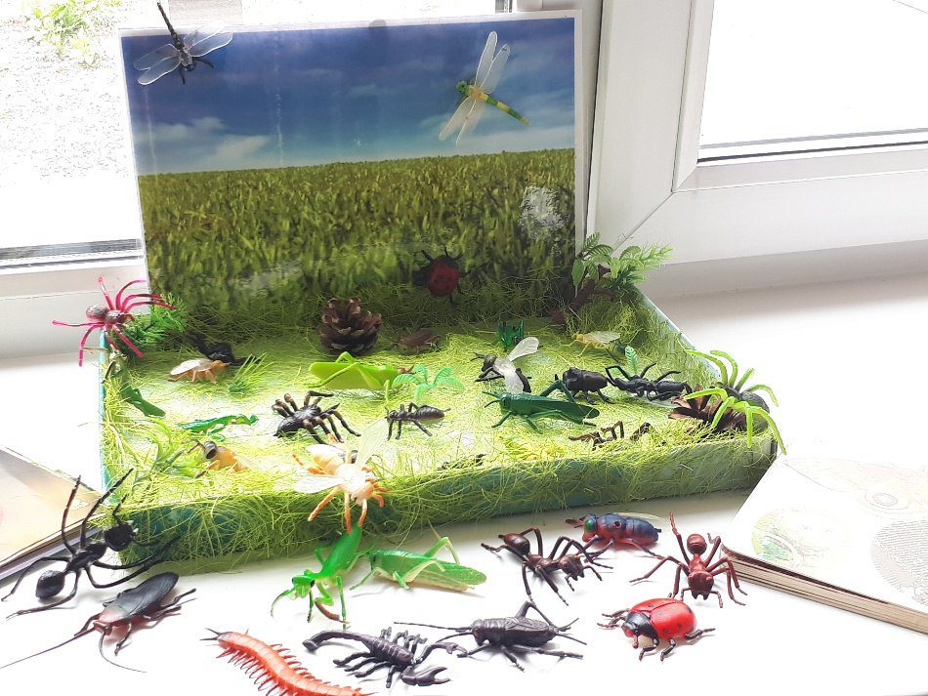
Мини- музей « Насекомые»

Slide 30
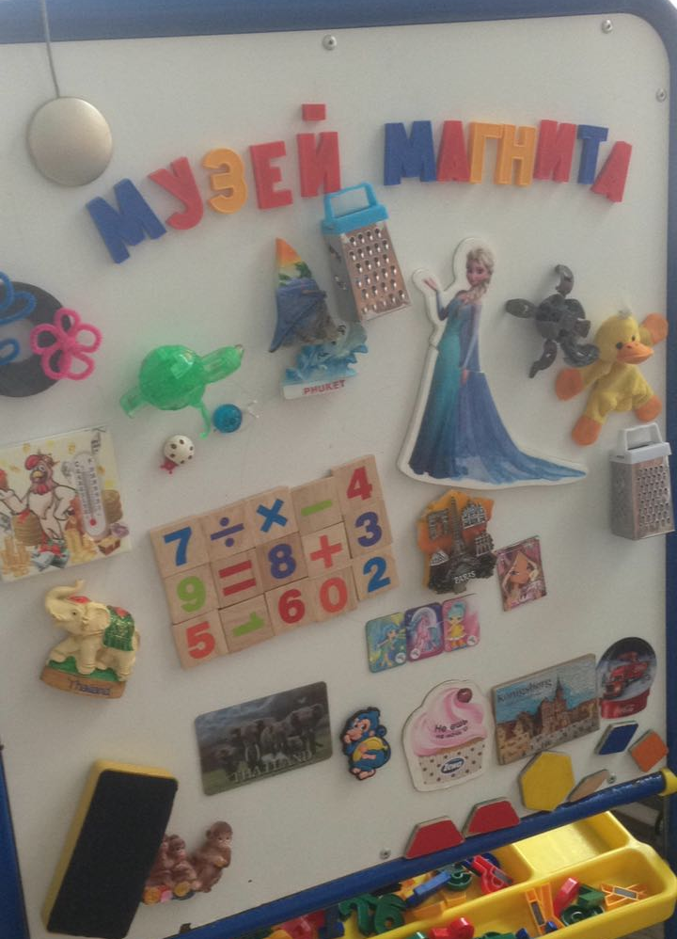
Мини музей «Волшебный магнит»

Slide 31
Возможные трудности при использовании мини-музея Конечно, при создании мини-музея можно столкнуться с определенными трудностями, такими как: недостаточная материальная база, высокие требования, предъявляемые к педагогу (а именно, воспитатель должен попробовать себя в роли дизайнера, художника, экскурсовода, музееведа и историка)

Slide 32
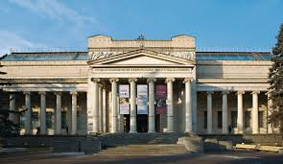
Выводы: Таким образом, экспозиция музея позволяет вести разноплановую работу с детьми, применять различные методики, использовать материалы для всех видов занятий.
- Создание мини-музеев в ДОУ позволило сделать слово «музей» привычным для детей. Экспонаты используются для развития речи, воображения, интеллекта, эмоциональной сферы ребёнка. Помогают приобщать детей к истокам национальной культуры, способствует сохранению народных традиций, воспитанию чувства патриотизма и духовности. Знакомство с музеем позволяет развивать у дошкольников способности к эстетическому созерцанию и сопереживанию, учат самостоятельно осваивать окружающий мир.

